Slide 1
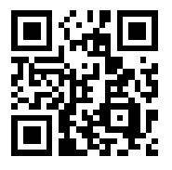
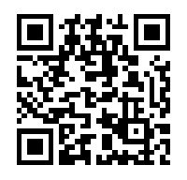
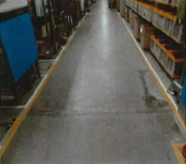
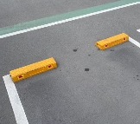
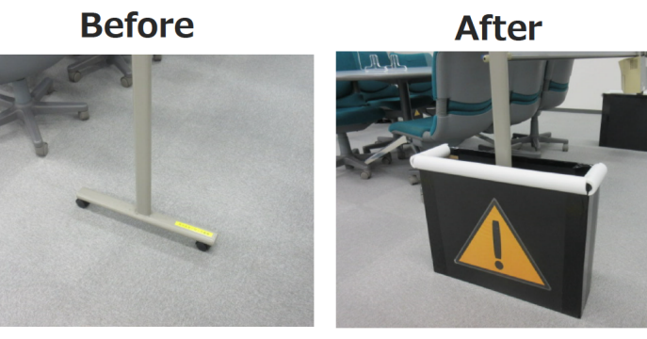
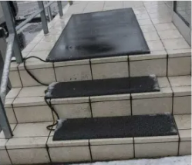
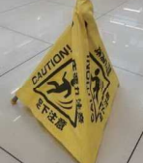
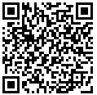
労働者の転倒災害（業務中の転倒による重傷）を
防止しましょう
転倒災害の発生状況（休業４日以上、令和５年）
転倒災害発生件数の推移（全業種）
転倒による骨折の割合
・全業種平均では71.2％
・介護施設では 80.8％
50歳以上を中心に、転倒による骨折等の労働災害が増加し続けています
事業者は労働者の転倒災害防止のための措置を講じなければなりません
「つまずき」等による転倒災害の原因と対策
転倒災害による平均休業日数
（※労働者死傷病報告による休業見込日数）
・全業種平均では35.1日
・介護施設では 50.6日
✓
(なし)
何もないところでつまずいて転倒、足がもつれて転倒
転倒や怪我をしにくい身体づくりのための運動プログラム等の導入（★）
作業場・通路に放置された物につまずいて転倒
バックヤード等も含めた整理、整頓（物を置く場所の指定）の徹底
職場３分
エクササイズ
中央労働災害
防止協会
転倒予防セミナー
✓
令和５年に県内で発生した休業４日以上の転倒災害423件のうち、５２件が介護施設で発生（女性が９８％）。
✓
通路等の凹凸につまずいて転倒
敷地内（特に従業員用通路）の凹凸、陥没穴等（ごくわずかなものでも危険）を確認し、解消
✓
作業場や通路以外の障害物（車止め等）につまずいて転倒
適切な通路の設定
敷地内駐車場の車止めの「見える化」
✓
作業場や通路の設備、什器、家具に足を引っかけて転倒
設備、什器等の角の「見える化」
✓
作業場や通路のコードなどにつまずいて転倒
※引き回した労働者が自らつまずくケースも多い
転倒原因とならないよう、電気コード等の引き回しのルールを設定し、労働者に遵守を徹底させる
「滑り」による転倒災害の原因と対策
＜その他の転倒の原因＞
両手に荷物を持って歩いてふらついた。
履物を履き替えるときにバランスを崩した。
立ち上がったときにバランスを崩した。
50歳以上が78％
雨で濡れた通路等で滑って転倒
雨天時に滑りやすい敷地内の場所を確認し、防滑処置等の対策を行う
✓
作業場や通路にこぼれていた水、洗剤、油等により滑って転倒
水、洗剤、油等がこぼれていることのない状態を維持する。
（清掃中エリアの立入禁止、清掃後乾いた状態を確認してからの開放の徹底）
主な原因と対策
✓
水場（食品加工場等）で滑って転倒
滑りにくい履き物の使用（労働安全衛生規則第558条）
防滑床材・防滑グレーチング等の導入、摩耗している場合は再施工（★）
隣接エリアまで濡れないよう処置
転倒リスク・骨折リスク
✓
一般に加齢とともに身体機能が低下し、転倒しやすくなります
→「転びの予防 体力チェック」「ロコチェック」をご覧ください
特に女性は加齢とともに骨折のリスクも著しく増大します
→対象者に市町村が実施する「骨粗鬆症検診」を受診させましょう
現役の方でも、たった一度の転倒で寝たきりになることも
→「たった一度の転倒で寝たきりになることも。転倒事故の起こりやすい箇所は？」（内閣府ウェブサイト）
✓
滑りやすい材質の作業床・通路等で滑って転倒
滑りやすい敷地内の場所を確認し、防滑処置等の対策を行う
転びの予防
体力チェック
ロコチェック
✓
台車、マット等に乗り滑って転倒
整理、整頓（物を置く場所の指定）の徹底する
（★）については、高年齢労働者の転倒災害防止のため、中小企業事業者は「エイジフレンドリー補助金」（補助率１/２、上限100万円）を利用できます
内閣府ウェブサイト
エイジフレンドリー補助金
中小規模事業場
安全衛生サポート事業
厚生労働省・宮崎労働局・労働基準監督署
中小事業者は、無料で安全衛生の専門家のアドバイスが受けられます
（R６)

